Slide 1

ИИ-ассистенты и ИИ-агенты в браузере
(на базе Perplexity Comet)

Slide 2
Глоссарий
Короткие определения, чтобы не смешивать термины и определения
ИИ-ассистент: Помогает человеку в текущем контексте: объясняет, переводит, суммирует, предлагает следующий шаг, но обычно не завершает длинную цепочку действий сам.
ИИ-агент: Получает цель и может сам выполнить несколько шагов подряд: открыть сервис, найти данные, заполнить форму, отправить результат или запускаться по расписанию.
Мультивкладочный анализ: Работа сразу с несколькими открытыми страницами: сравнение, поиск общего, сбор сводки по вкладкам.
Ноутбук / исследовательская среда: Инструмент для разбора большой темы по многим источникам: сайты, PDF, видео, аудио, заметки и выводы в одном месте.

Slide 3



От ИИ-ассистента к ИИ-агенту
Понимают контент страницы
пояснения без переноса, перевод
Чат-ассистент
ответ на вопрос, генерация изображений
Агент/Интеграция с сервисами
заполнить формы, записать, забронировать
заказать еду, купить билеты, найти и заказать
букеты цветов с доставкой по расписанию
Мультивкладочный анализ
что общего на этих вкладках? собери сводку…
по открытым вкладкам
Workflow-автоматизация
пользовательские сценарии, макросы,
цепочки задач
Автономный агент
сам решает, как выполнить задачу

Slide 4
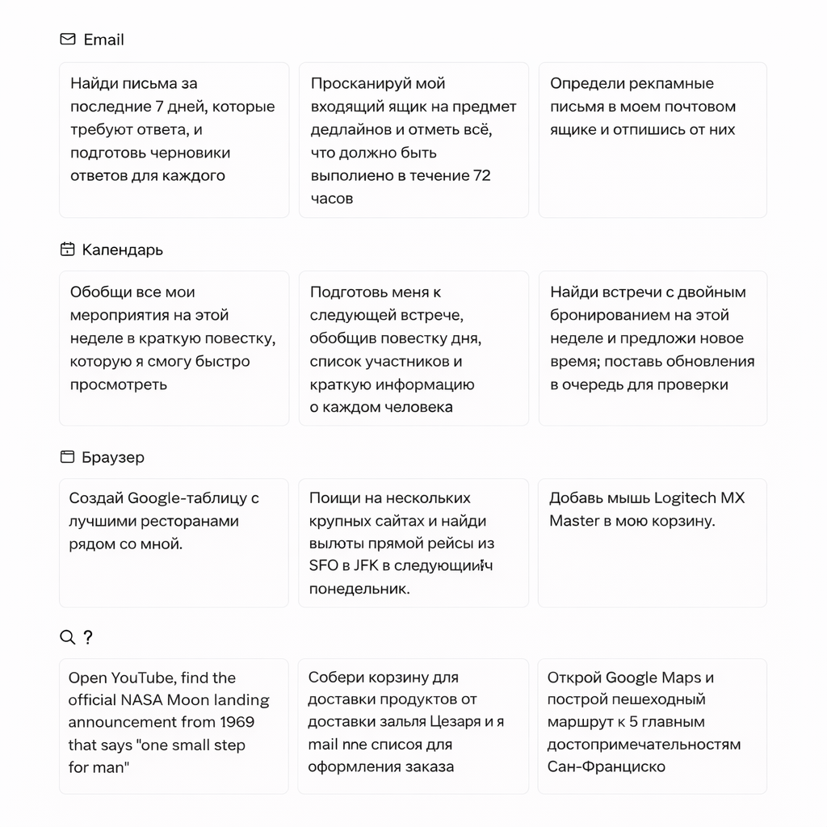
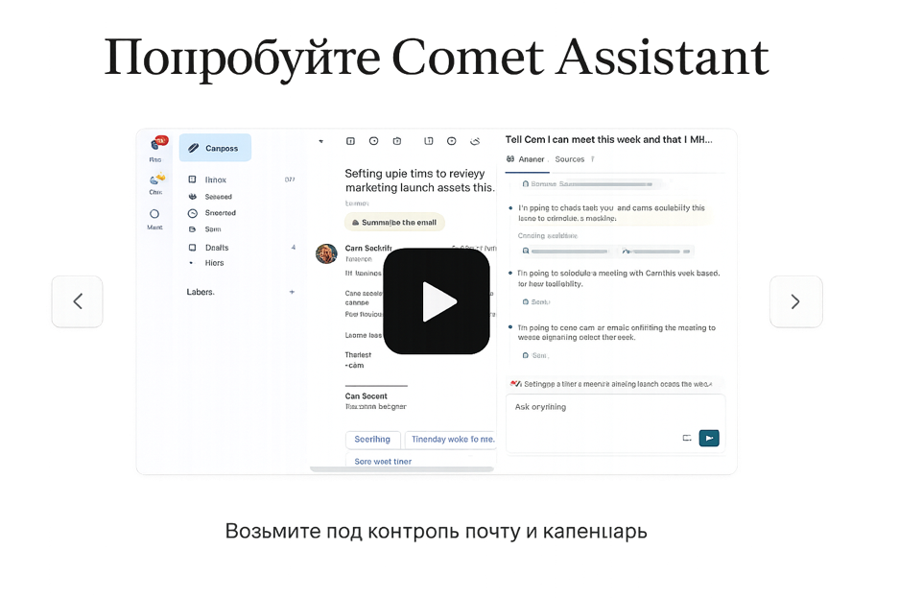
ИИ-ассистенты в браузере

Slide 5
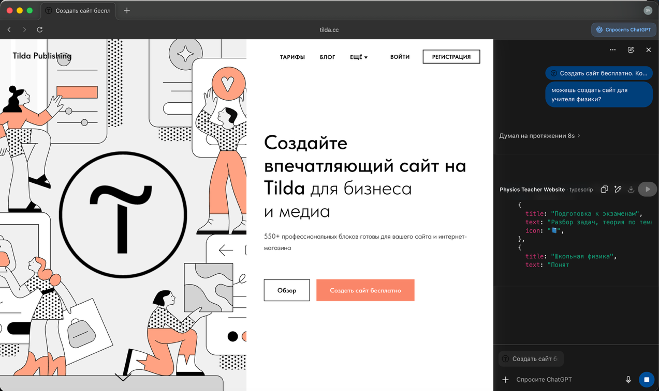
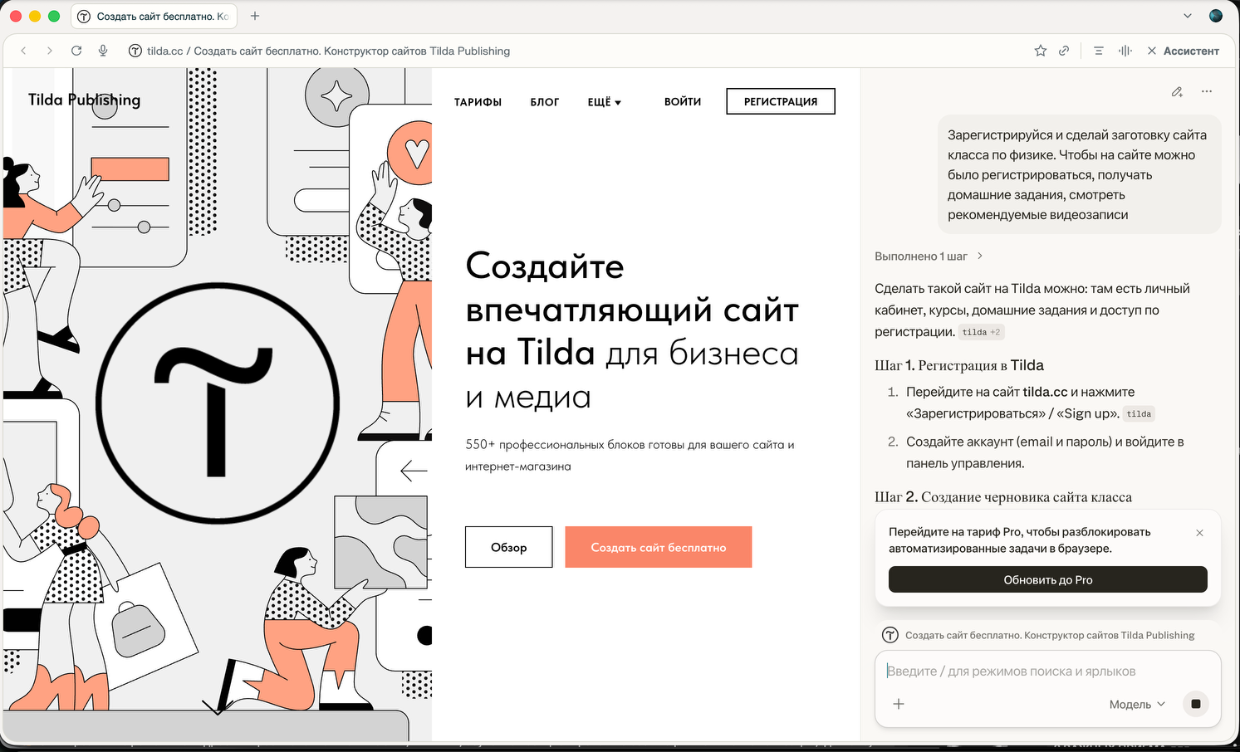
ИИ-ассистенты в браузере

Slide 6
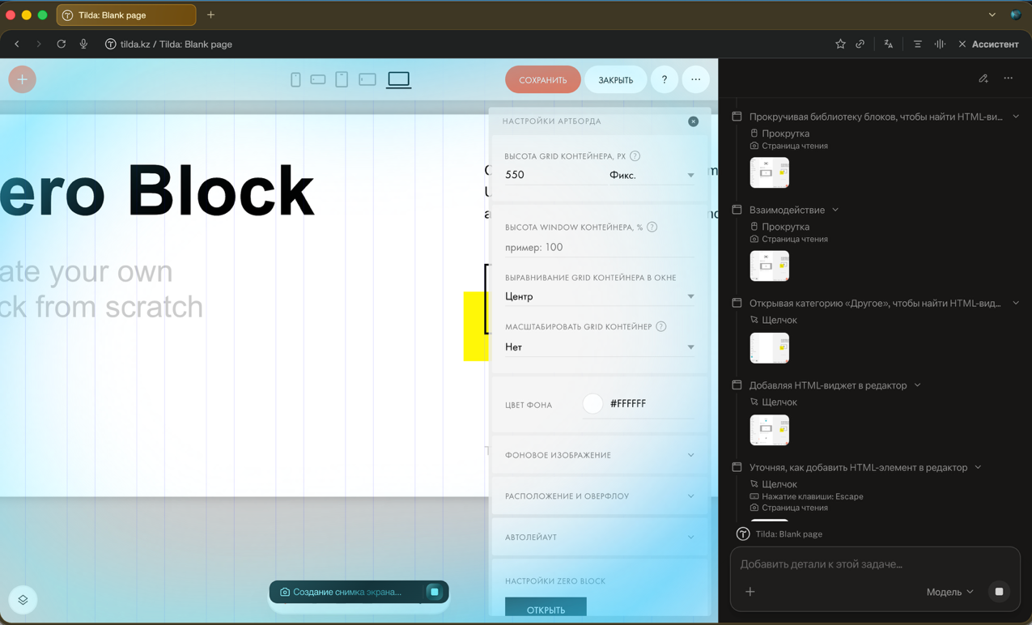
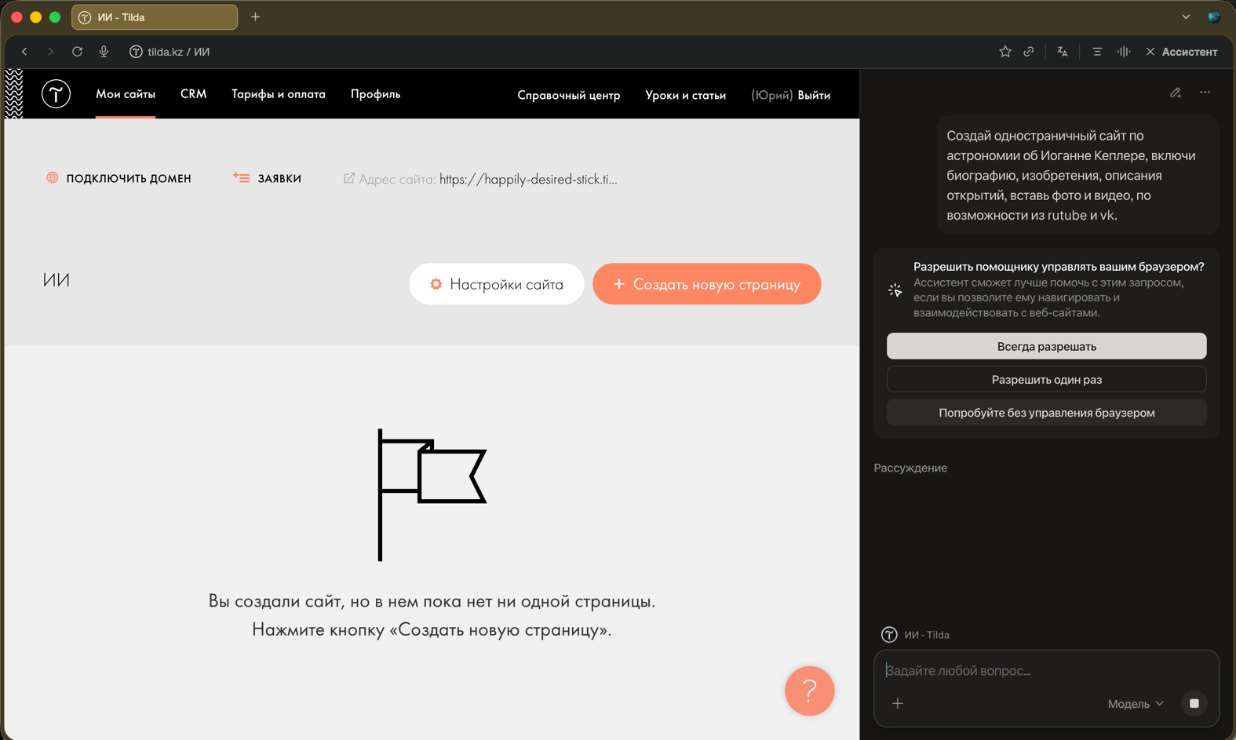
ИИ-ассистенты в браузере

Slide 7

ИИ-ассистенты в браузере

Slide 8
ИИ-агенты в браузере
Создай задачу, чтобы ровно 8:00 каждый день ты анализировал новости на e1.ru, РИА Новости, dzen.ru и присылал мне всё в 1 абзаце на email
Создай задачу, чтобы ровно 10:00 каждый день ты анализировал новые профили на hh.ru в Екатеринбурге по должности «программист», присылай мне ссылки на резюме и подготовь для каждого приглашения на собеседование, используй данные …
Создай задачу, чтобы в 18:00 ты анализировал состояние звёздного неба и погоду и присылал, если сегодня можно снять что-то необычное на телескоп Skynet…

Slide 9
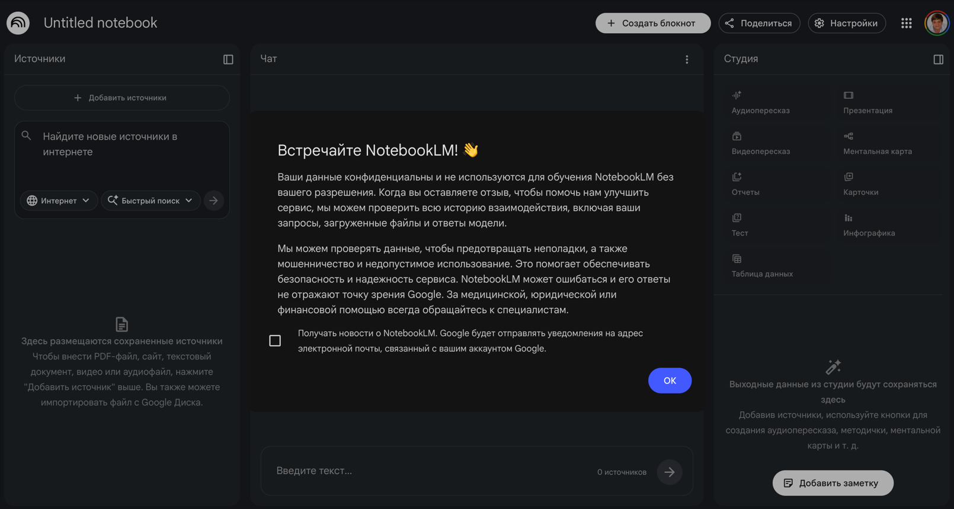
Ноутбуки Google
Анализ до 50 источников, включая страницы Интернет, PDF, видео и аудио-материалы.

Slide 10
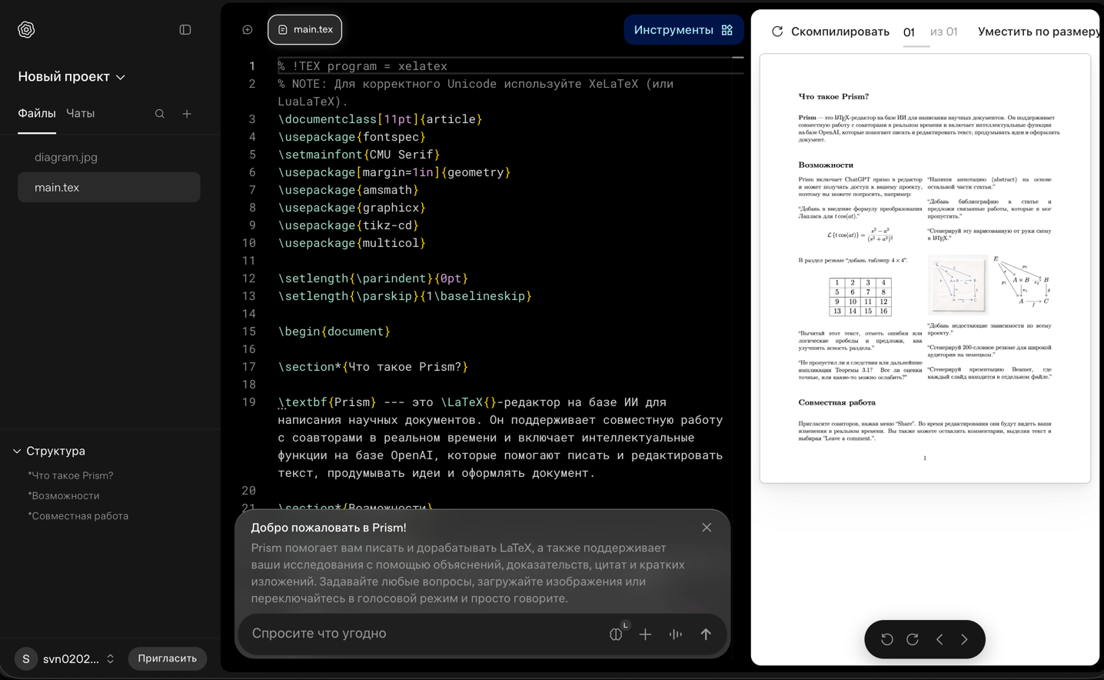
prism.openai.com
Сонаписание научных работ

Slide 11
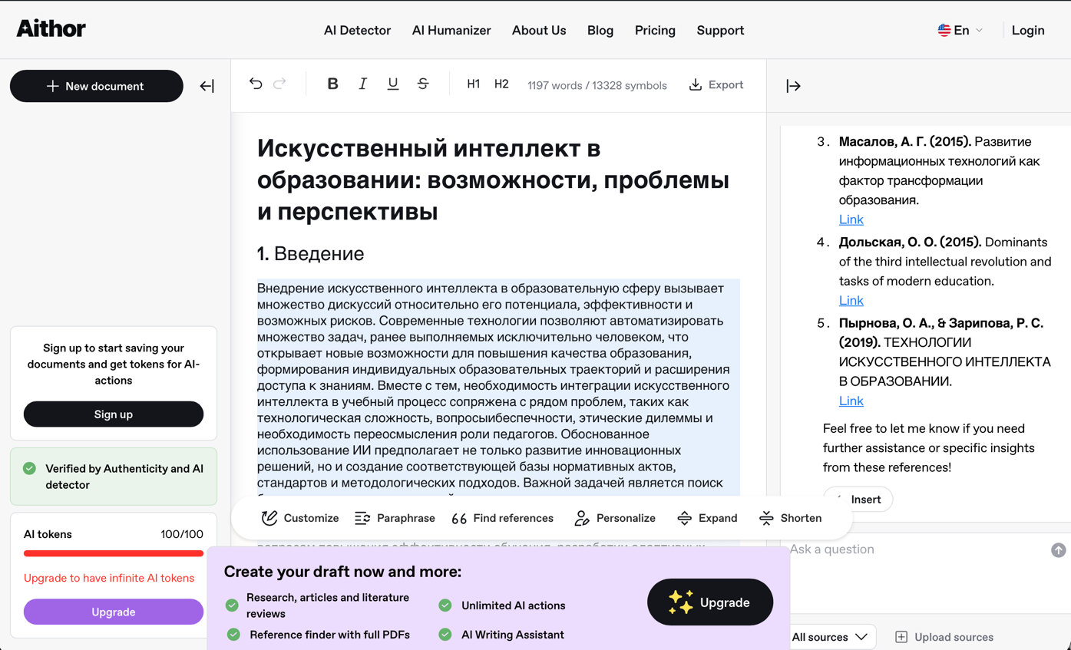
aithor.com
AI для подбора литературы и написания черновиков рефератов

Slide 12
Где ИИ-браузер реально экономит время
Не "вместо браузера”, а поверх рутинных действий в браузере
Поиск и сравнение
собрать варианты по нескольким сайтам
свести цены, условия, сроки
подготовить короткую сводку
Работа с вкладками
понять, что общего в 10-20 вкладках
вытащить тезисы без ручного чтения
сравнить источники между собой
Рутинные действия
заполнить форму по правилам
перенести данные между сервисами
повторять сценарий по расписанию
Черновики и ответы
подготовить письмо или заявку
переписать текст под формат
сделать первый драфт документа
Лучший эффект возникает там, где нужно быстро понять контекст страницы, а потом выполнить 2-5 однотипных шагов без постоянного ручного переключения.
Notes:
Покажите скриншот сертификата или дайте ссылку на оригинал: https://www.commonsense.org/education/training/chatgpt-k12-foundations

Slide 13
Как выбрать: ассистент, агент или ноутбук
Три уровня: ассистент, агент и исследовательский ноутбук
Что нужно
Ассистент в браузере
Агент
Ноутбук/исследование
Когда брать
быстро понять страницу
перевести
сжать
ответить на вопрос
есть цель и несколько шагов
заполнить
найти
отправить
повторять
нужно изучить тему глубже
много источников
документы
аудио
видео
Сильная сторона
моментальная помощь в контексте вкладки
экономит время на рутинной цепочке действий
делает обзор по большому корпусу материалов
Ограничение
обычно не доводит задачу до результата сам
требует аккуратной настройки доступа и проверки
не всегда подходит для оперативных веб-действий

Slide 14
Ограничения и правила безопасности
То, что стоит проговорить перед реальным использованием
Проверка результата: Агент может уверенно ошибаться, поэтому важны финальная верификация и человек в контуре.
Доступы и данные: Не давать лишние права, не передавать чувствительные логины, персональные данные и платёжные операции без контроля.
Неустойчивые интерфейсы: Сценарии ломаются, если сайт поменял форму, кнопки или порядок шагов.
Юридические и этические рамки: Автозаявки, массовые отклики и сбор данных должны соответствовать правилам сервиса и локальным нормам.

Slide 15
Итог
ИИ-браузеры становятся полезны там, где браузер был “рабочим столом”, а не просто окном в Интернет
1. Ассистент
Помогает понять и переработать контент прямо на странице.
2. Агент
Берёт на себя повторяемую последовательность действий и интеграции.
3.Исследовательская среда
Собирает и структурирует знания из большого числа источников.
Главный вопрос уже не «умеет ли ИИ отвечать?», а «какую часть цифровой рутины можно ему безопасно делегировать?»

Slide 16
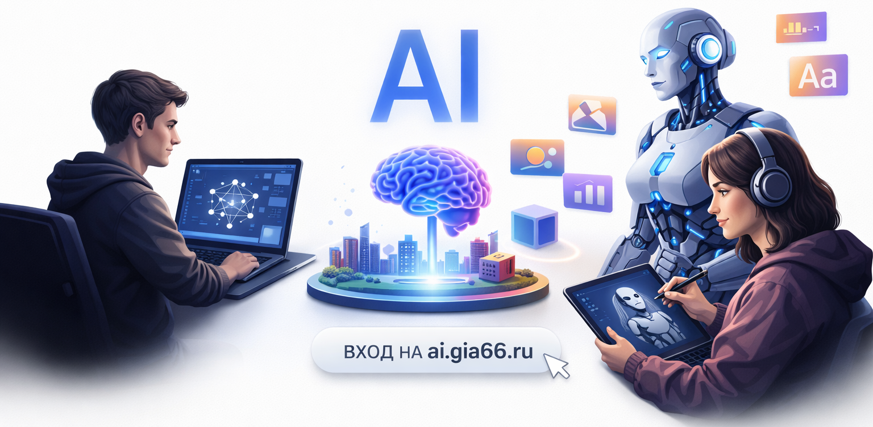
Практика с Ассистентом Perplexity Сomet
Практическая работа

